Slide 1
Užduočių bankas
2 klasė Skaičiai iki 100. Sudėtis
Medžiagos naudojimo tikslingumas:
Mokysis matematiškai mąstyti
Sudarė pradinių klasių mokytoja metodininkė Loreta Toleikienė, remiantis:
Jolanta Žvirblienė, Salomėja Žeknienė Riešutas. Matematikos vadovėlis II klasei;
Elektroninė mokymosi aplinka EMA

Slide 4
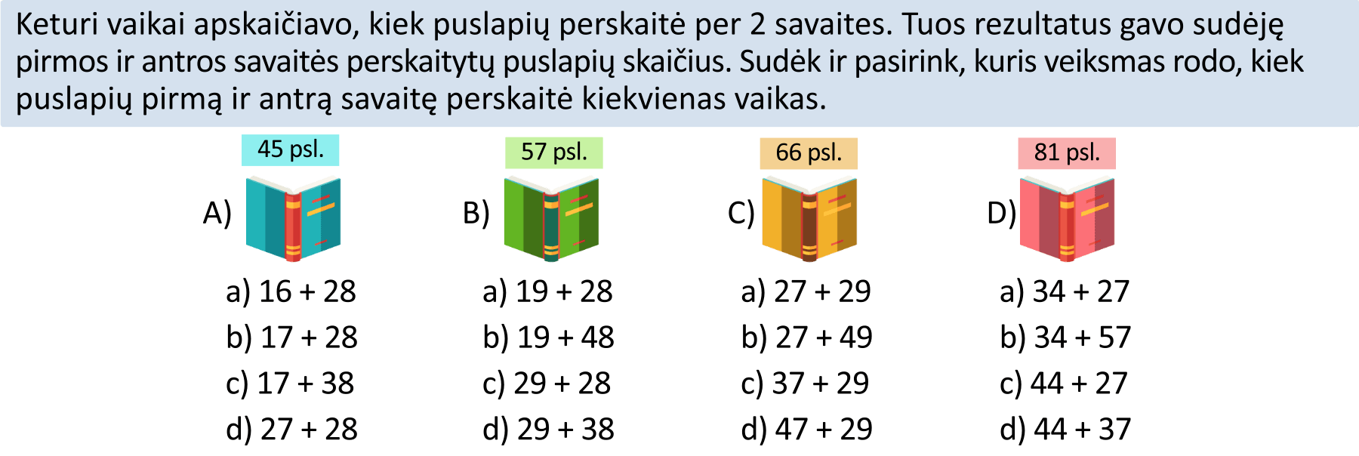

Slide 5
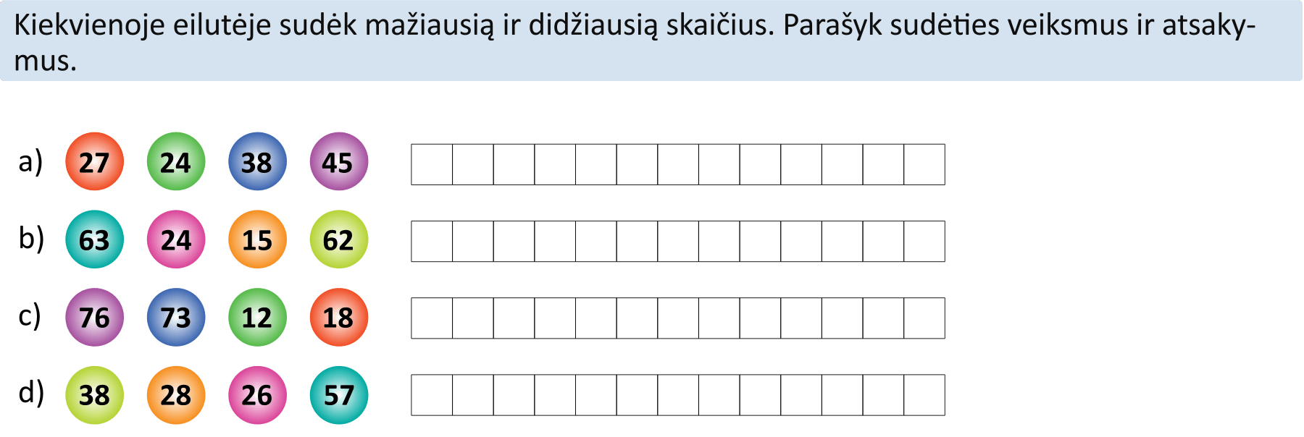

Slide 6
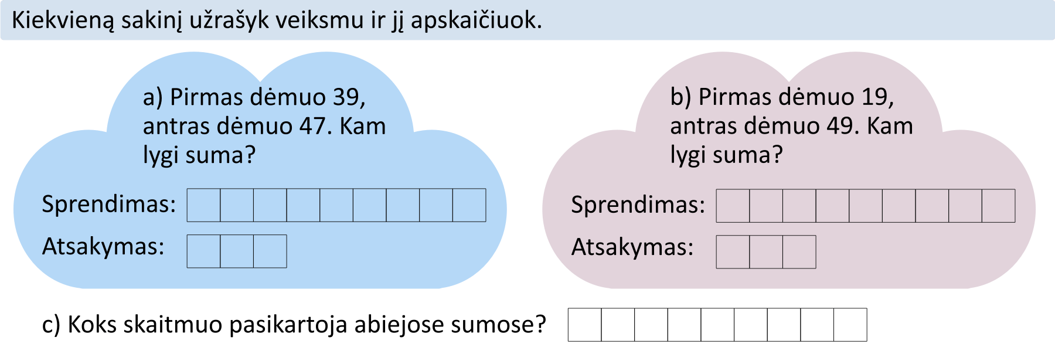

Slide 7
